Slide 1
游戏界面与交互

Slide 2
主要内容
用户界面
WIMP
游戏中的图形界面元件
HUD
游戏界面设计原则
用户交互
交互模式设计
游戏操作设计
交互硬件简介

Slide 3
计算机游戏的特点
提供人类娱乐性、益智性、挑战性、教育性的虚拟体验
以轻松、愉悦、刺激等不同方式营造人机、人际之间的博弈空间
游戏软件的操作方式与其他计算机软件不同
体现的是一种“玩”的过程
这种独特的“玩”的属性就是可玩性，也叫游戏性
Notes:
所以处处要考虑到游戏的这些特点，包括界面设计上

Slide 4
人机界面概念
在虚拟的游戏空间中，人是游戏的重要因子，是博弈的一方，是控制游戏运行的主角
人与虚拟空间交流信息的窗口和渠道就是人机界面（Human-Computer Interface，HCI）或用户界面（User Interface，UI）

Slide 5
人机界面组成
在任意一款游戏中，人必须通过人机界面控制计算机软硬件系统提供的功能，并获得反馈
人机界面的硬件包括：
键盘,鼠标,游戏手柄,麦克风,数据手套和摄像机等
这些设备负责将用户的命令传送到计算机中

Slide 6
人机界面组成
人机界面的软件部分包括：
窗口、视频、图像、文字、图标
对鼠标、键盘、游戏手柄、数据手套等的反馈
对于程序员来说，人机界面设计侧重在软件方面
在系统软硬件环境下，定义和设计游戏外观、交互手段、使用规则，达到和谐的人机环境，给予玩家真正的可玩性体验

Slide 7
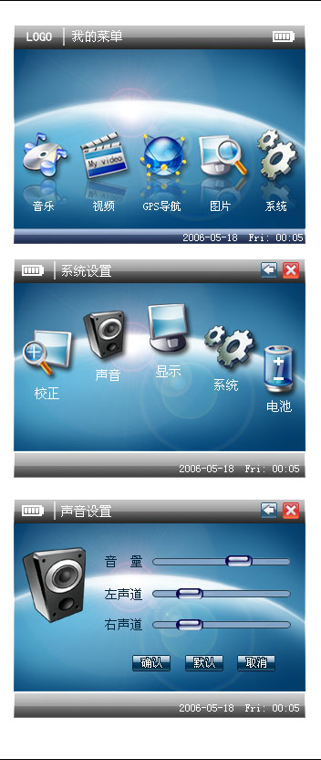
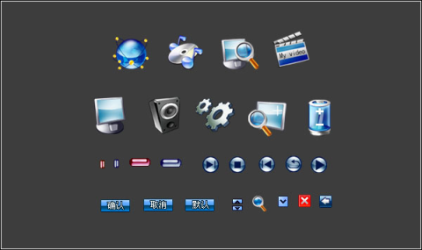

Slide 8
游戏可玩性与人机界面
业界对可玩性没有明确定论
可玩性是一种主观体验，是人的感知、生理和心理活动的一种综合体现
妇女和老人喜欢玩大富翁一类的益智游戏
儿童喜欢卡通类游戏
喜欢挑战性的人喜爱飞行和汽车模拟游戏
性格细腻好静的人更倾向于RPG
而可玩性可以通过人机界面表现出来
人机界面在一定程度上决定并反应了可玩性
通过分析人机界面,可以找到一些规范性的思路去提高游戏可玩性

Slide 9
游戏可玩性与人机界面
虽然游戏的创意、设计和情节在很大程度上决定了可玩性
但其技术基础是计算机科学，设计学、心理学和人际交互理论，在表现形式上是通过游戏的具体人机界面反映
人在玩游戏时，所见所感的是游戏的界面，而非游戏内核
只有通过人机界面，玩家才能控制游戏内核
因此对游戏来说,人机界面展现了可玩性的大部分

Slide 10
游戏可玩性与人机界面
游戏可玩性和人机界面的关系：
游戏可玩性的基础是人机界面的可用性
如果人机界面不可用，无法发挥游戏的娱乐性
游戏界面的可操作性包括手眼协调、条件反射和难度递增等，是游戏可玩性的一个基本要素
没有可操作性就谈不上游戏可玩性
人机界面的沉浸感是多数游戏可玩性的共性要素之一
让玩家感到自己置身于虚拟的游戏世界
人机界面的操作效率也是游戏可玩性的要素之一
如RTS类游戏只用鼠标就可以完成所有操作

Slide 11
用户界面设计基础
好的人机界面美观大方，操作简单，可以使软件用户倍感愉悦
在游戏设计中，更要注意用户界面设计：
用户界面的色彩设计
用户界面的形式
游戏软件的界面设计
用户界面开发设计原则
用户界面的软件开发过程
Notes:
以下的内容集中于这几个方面

Slide 12
用户界面的色彩设计—色彩理论基础
色彩的运用对用户界面的设计至关重要
色彩理论基础
色彩是光在人脑中的感觉
物体的反光使人的视觉和大脑产生作用，于是大脑有了色彩的感觉
光照到物体上，一部分被吸收，另一部分被反射
白色物体全反射，黑色物体全吸收
尽管客观世界色彩千变万化，但任何彩色都有明度、色相、纯度三个方面的性质（色彩三要素）

Slide 13
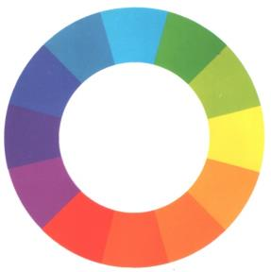
用户界面的色彩设计—色彩理论基础
色相：即色彩的相貌和特征。自然界中色彩的种类很多，色相指色彩的种类和名称。如；红、橙、黄、绿、青、蓝、紫等等颜色的种类变化就叫色相

Slide 14
用户界面的色彩设计—色彩理论基础
明度：指色彩的亮度。比如，深黄、中黄、淡黄、柠檬黄等黄颜色在明度上就不一样，紫红、深红、玫瑰红、大红、朱红、桔红等红颜色在亮度上也不尽相同。
色彩的明度变化有许多种情况
一是不同色相之间的明度变化。如：白比黄亮、黄比橙亮、橙比红亮、红比紫亮、紫比黑亮
二是在某种颜色中加白色,亮度就会逐 渐提高，加黑色亮度就会变暗，但同时它们的纯度(颜色的饱和度)就会降低
三是相同的颜色，因光线照射的强弱不同也会产生不同的明暗变化。

Slide 15
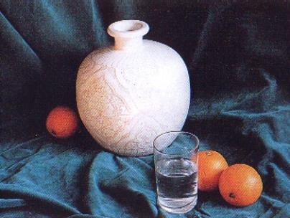
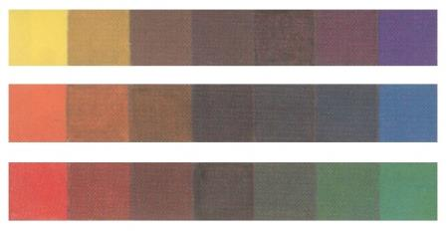
图中罐子明度最高，其次为杯子中亮的部分和水果，明度最低的部分是衬布的暗部。

Slide 16
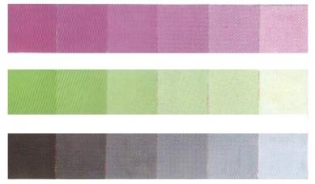
用户界面的色彩设计—色彩理论基础
纯度：指色彩的鲜艳程度，也叫饱和度。纯度越高的颜色越刺眼，纯度比较高的色彩一般不用在背景上
原色是纯度最高的色彩。颜色混合的次数越多，纯度越低，反之，纯度则高。
原色中混入补色，纯度会立即降低、变灰

Slide 17
用户界面的色彩设计—色彩理论基础
两种以上的色彩，以空间或时间关系相比较， 能比较出明显的差别，叫做色彩对比
色相对比：主色确定后,考虑其他色彩与主色相的关系
明度对比：柠檬黄明度高，蓝紫色明度低，橙色和绿色属中明度，红色与蓝色属中低明度
纯度对比：可以比较出颜色鲜艳与否
补色对比：将红与绿、黄与紫、蓝与橙等具有补色关系的色彩彼此并置，使色彩感觉更为鲜明，纯度增加
冷暖对比：
暖色：人们见到红、红橙、橙、黄橙、红紫等色后，马上联想到太阳、火焰、热血等物像，产生温暖、热烈、危险等感觉
冷色：见到蓝、蓝紫、蓝绿等色后，则很易联想到太空、冰雪、海洋等物像，产生寒冷、理智、平静等感觉

Slide 18
用户界面的色彩设计—色彩理论基础
红色。使人联想起太阳、火焰、热血、花卉等，感觉温 暖、兴奋、活泼、热情、积极、希望、忠诚、健康、充实、饱满、幸福等向上的倾向，但有时也被认为是幼稚、原始、暴力、危险、卑俗的象征。含白的高明度粉红色，则有柔美、甜蜜、梦幻、愉快、幸福、 温雅的感觉，几乎成为女性的专用色彩
橙色。橙与红同属暖色，具有红与黄之间的色性，它使人联想起火焰、灯光、霞光、水果等物 象，是最温暖、响亮的色彩。感觉活泼、华丽、辉煌、跃动、炽热、温情、甜蜜、愉快、幸福竺，但也有疑惑、嫉妒、伪诈等消极倾向性表情。含灰的橙成咖啡色， 含白的橙成浅橙色，俗称血牙色，与橙色本身都是装中常用的甜美色彩也是众多消费者特别是女妇，儿童，青年喜爱的服装色彩。
黄 色。黄色是所有色相中明度紧高的色彩，具有轻快、光辉、透明、活泼、光明、辉煌、希望、功名、健康等印象。但黄色过于明亮而显得刺眼，并且与其他色相混即 易失去其原貌，故也有轻薄、不稳定、变化无常、冷淡等不良含义。含白的淡黄色感觉平和、温柔，含大量淡灰的米色或本白则是很好的休闲自然色，深黄色却另有 一种高贵、庄严感。由于黄色极易使人想起许多水果的表皮，因此它能引起富有酸性的食欲感。黄色还被用作安全色，因为这极易被人发现，如室外作业的工作服。
绿色。在大自然中，除了天空和江河、海洋，绿色所占的面积最大，草、叶植物几乎到处可见，它象征生命、青春、和平、安详、新鲜 等。绿色最适应人眼的注视，有消除疲劳、调节功能。黄绿带给人们春天的气息，颇受儿童及年轻人的欢迎。蓝绿、深绿是海洋、森林的色彩，有着深远、稳重、沉 着、睿智等含义。含灰的绿、如土绿、橄榄绿、咸菜绿、墨绿等色彩，给人以成熟、老练、深沉的感觉，是人们广泛选用及军、警规定的服色
蓝色。与红、橙色相反，是典型的寒色，表示沉静、冷淡、理智、高深、透明等含义，随着人类对太空事业的不断开发，它又有了象征高科技的强烈现代 感。 浅蓝色系明朗而富有青春朝气，为年轻人所钟爱，但也有不够成熟的感觉。深蓝色系沉着、稳定，为中年人普遍喜爱的色彩。其中略带暖味的群青色，充满着动人的 深邃魅力，藏青则给人以大度、庄重印象。靛蓝、普蓝因在民间广泛应用，似乎成了民族特色的象征。当然，蓝色也有其另一面的性格，如刻板、冷漠、悲哀、恐惧 等
Notes:
（1）红色。红色的波长最长，穿透力强，感知度高。它易使人联想起太阳、火焰、热血、花卉等，感觉温 暖、兴奋、活泼、热情、积极、希望、忠诚、健康、充实、饱满、幸福等向上的倾向，但有时也被认为是幼稚、原始、暴力、危险、卑俗的象征。红色历来是我国传 统的喜庆色彩。深红及带紫味的红给人感觉是庄严、稳重、而又热情的色彩、常见于欢迎贵宾的场合。含白的高明度粉红色，则有柔美、甜蜜、梦幻、愉快、幸福、 温雅的感觉，几乎成为女性的专用色彩。 （2）橙色。橙与红同属暖色，具有红与黄之间的色性，它使人联想起火焰、灯光、霞光、水果等物 象，是最温暖、响亮的色彩。感觉活泼、华丽、辉煌、跃动、炽热、温情、甜蜜、愉快、幸福竺，但也有疑惑、嫉妒、伪诈等消极倾向性表情。含灰的橙成咖啡色， 含白的橙成浅橙色，俗称血牙色，与橙色本身都是装中常用的甜美色彩也是众多消费者特别是女妇，儿童，青年喜爱的服装色彩。 （3）黄 色。黄色是所有色相中明度紧高的色彩，具有轻快、光辉、透明、活泼、光明、辉煌、希望、功名、健康等印象。但黄色过于明亮而显得刺眼，并且与其他色相混即 易失去其原貌，故也有轻薄、不稳定、变化无常、冷淡等不良含义。含白的淡黄色感觉平和、温柔，含大量淡灰的米色或本白则是很好的休闲自然色，深黄色却另有 一种高贵、庄严感。由于黄色极易使人想起许多水果的表皮，因此它能引起富有酸性的食欲感。黄色还被用作安全色，因为这极易被人发现，如室外作业的工作服。 （4）绿色。在大自然中，除了天空和江河、海洋，绿色所占的面积最大，草、叶植物几乎到处可见，它象征生命、青春、和平、安详、新鲜 等。绿色最适应人眼的注视，有消除疲劳、调节功能。黄绿带给人们春天的气息，颇受儿童及年轻人的欢迎。蓝绿、深绿是海洋、森林的色彩，有着深远、稳重、沉 着、睿智等含义。含灰的绿、如土绿、橄榄绿、咸菜绿、墨绿等色彩，给人以成熟、老练、深沉的感觉，是人们广泛选用及军、警规定的服色。 （5）蓝色。与红、橙色相反，是典型的寒色，表示沉静、冷淡、理智、高深、透明等含义，随着人类对太空事业的不断开发，它又有了象征高科技的强烈现代 感。 浅蓝色系明朗而富有青春朝气，为年轻人所钟爱，但也有不够成熟的感觉。深蓝色系沉着、稳定，为中年人普遍喜爱的色彩。其中略带暖味的群青色，充满着动人的 深邃魅力，藏青则给人以大度、庄重印象。靛蓝、普蓝因在民间广泛应用，似乎成了民族特色的象征。当然，蓝色也有其另一面的性格，如刻板、冷漠、悲哀、恐惧 等。 （6）紫色。具有神秘、高贵、优美、庄重、奢华行的气质，有时也感孤寂、消极。尤其是较暗或含深灰的紫，易给人以不祥、腐朽、死亡的印象。但含浅灰的红紫或蓝紫色，却有着类似太空、宇宙色彩的幽雅、神秘之时代感、为现代 生活所广泛采用。 （7）黑色。黑色为无色相无纯度之色，往往给人感觉沉静、神秘、严肃、庄重、含蓄。另外，黑也易让人产生悲哀、恐怖、不祥、沉默、消亡、罪恶等消极印 象。尽管如此，黑色的组合适应性却极广，无论什么色彩特别是鲜艳的纯色与其相配。都能取得赏心悦目的良好效果。但是不能大面积使用，否则，不但其魅力大大 减弱，相反会产生压抑、阴沉的恐怖感。 （8）白色。白色给人印象中洁净、光明、纯真、清白、朴素、卫生、恬静等。在它的衬托下，其他色彩会显得更鲜丽、更明朗，但多用白色还可能产生平淡无味的单调、空虚之感。 （9）灰色。灰色是中性色，其突出的性格为柔和、细致、平稳、朴素、大方，它不像黑色与白色那样会明显影响其他的色彩。因此，作为背景色彩非常理想。任 何色彩都可以和灰色相混合，略有色相感的含灰色能给人以高雅、细腻、含蓄、稳重、精致、文明而有素养的高档感觉。当然滥用灰色也易暴露其乏味、寂寞、忧 郁、无激情、无兴趣的一面。 （10）土褐色。含一定灰色的中、低明度各种色彩，如土红、土绿、熟褐、生褐、土黄、咖啡、咸菜、古铜、驼绒、茶褐等色，性格都显得不太强烈，其亲和性易与其他色彩配合，特别是和鲜色相伴，效果更佳。它也使人想起金秋的收获季节，故均有成熟、谦让、丰富、随和之感。 （11）光泽色。除了金、银等贵金属色以外，所有色彩带上光泽后，都有其华美的特色。金色富丽堂皇，象征荣华富贵，名誉忠诚；银色雅致高贵、象征纯洁、 信仰，比金色温和。它们与其他色彩都能配合，几乎达到“万能”的程度。小面积点缀，具有醒目、提神作用，大面积使用则会产生过于眩目负面影响，显得浮华而 失去稳重感。如若巧妙使用、装饰得当，不但能起到画龙点晴作用，还可产生强烈的高科技现代美感。

Slide 19
用户界面的色彩设计—色彩理论基础
紫色。具有神秘、高贵、优美、庄重、奢华行的气质，有时也感孤寂、消极。尤其是较暗或含深灰的紫，易给人以不祥、腐朽、死亡的印象。但含浅灰的红紫或蓝紫色，却有着类似太空、宇宙色彩的幽雅、神秘之时代感、为现代 生活所广泛采用
黑色。黑色为无色相无纯度之色，往往给人感觉沉静、神秘、严肃、庄重、含蓄。另外，黑也易让人产生悲哀、恐怖、不祥、沉默、消亡、罪恶等消极印 象。尽管如此，黑色的组合适应性却极广，无论什么色彩特别是鲜艳的纯色与其相配。都能取得赏心悦目的良好效果。但是不能大面积使用，否则，不但其魅力大大 减弱，相反会产生压抑、阴沉的恐怖感
白色。白色给人印象中洁净、光明、纯真、清白、朴素、卫生、恬静等。在它的衬托下，其他色彩会显得更鲜丽、更明朗，但多用白色还可能产生平淡无味的单调、空虚之感
灰色。灰色是中性色，其突出的性格为柔和、细致、平稳、朴素、大方，它不像黑色与白色那样会明显影响其他的色彩。因此，作为背景色彩非常理想。任 何色彩都可以和灰色相混合，略有色相感的含灰色能给人以高雅、细腻、含蓄、稳重、精致、文明而有素养的高档感觉。当然滥用灰色也易暴露其乏味、寂寞、忧 郁、无激情、无兴趣的一面
土褐色。含一定灰色的中、低明度各种色彩，如土红、土绿、熟褐、生褐、土黄、咖啡、咸菜、古铜、驼绒、茶褐等色，性格都显得不太强烈，其亲和性易与其他色彩配合，特别是和鲜色相伴，效果更佳。它也使人想起金秋的收获季节，故均有成熟、谦让、丰富、随和之感
光泽色。除了金、银等贵金属色以外，所有色彩带上光泽后，都有其华美的特色。金色富丽堂皇，象征荣华富贵，名誉忠诚；银色雅致高贵、象征纯洁、 信仰，比金色温和。它们与其他色彩都能配合，几乎达到“万能”的程度。小面积点缀，具有醒目、提神作用，大面积使用则会产生过于眩目负面影响，显得浮华而 失去稳重感

Slide 20
用户界面的色彩设计—色彩搭配
DOS操作系统以黑色背景给老一代计算机用户留下了深刻的印象
自从苹果公司推出第一款图形用户界面操作系统后，软件的色彩化开始盛行
通过刻意应用色彩的心理学导向作用，可以使玩家更具沉浸感，有利于保持一致的游戏风格

Slide 21
用户界面的形式
图形用户界面（Graphics User Interface，GUI）是以视觉感知通道为主的人机界面
PC平台上最重要和最普及的图形用户界面是WIMP（Window，Icon，Menu，Pointing）
WIMP界面最早由美国施乐公司发明，奠定了视窗操作系统的基础
在WIMP之后，出现了以其他感知通道为主的界面方式
头盔、立体眼镜、语音、视频、手势、眼神、数据手套等

Slide 22
用户界面的形式
与游戏机相比，计算机游戏使用了更多的图形用户界面
本质上来说，WIMP界面是一个环型处理通道
计算机应用程序通过输出设备显示和表达有关系统当前的状态
用户接收信息后根据自己的要求决定是否要改变系统的状态，如果需要，进一步确定总的目标和具体的实现步骤，然后通过输入设备发出指令
计算机应用程序再处理这些指令，并改变内部状态，最后从输出设备更新信息，至此完成一个循环

Slide 23
用户界面的形式
人机界面设计的问题可以归纳为两个问题：
信息输出
游戏越复杂，需要给玩家的信息就越多，例如即时战略、角色扮演和大型网络游戏的各种角色状态、武器装备、全局数据统计等
需要将这些信息井井有条地呈现给用户
信息输入
菜单：
图标：
快捷键

Slide 24
用户界面的形式
命令语言界面：
命令语言界面（command）是最早使用，也是最流行的人机界面形式
界面由用户命令驱动，计算机读取用户命令来执行用户的意图
人和机器在通过命令交流，用户必须记住大量的计算机命令才能正确地进行计算机游戏，难度大
20世纪90年代中期流行的MUD(Multi User Dimension,俗称泥巴)游戏就是一种纯文字界面的游戏形式

Slide 25
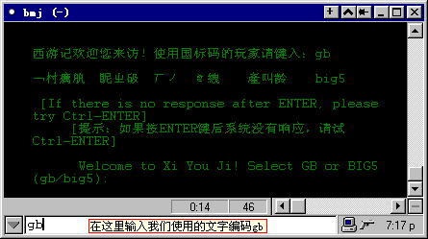
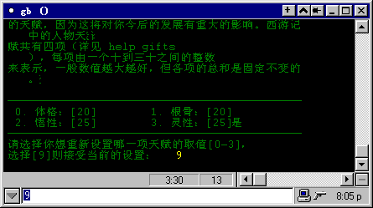
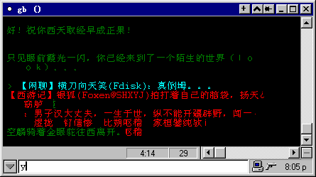
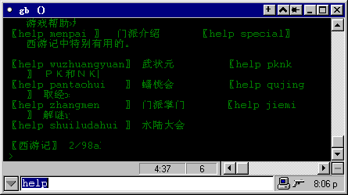

Slide 26
用户界面的形式
菜单界面
菜单界面是图形用户界面的典型代表
自从图形用户界面引入操作系统后，用鼠标选择菜单变成计算机软件的经典操作模式
菜单界面具有以下特点：
设计良好的菜单界面能把系统语义(做什么)和系统语法(怎么做)很直观地表现出来
菜单界面适合结构化的系统
每个菜单项可以对应于一个子程序或下一级子菜单
菜单界面减轻了用户学习、记忆的困难程度，简化操作
但对于一些常用操作，快捷键更加方便

Slide 27
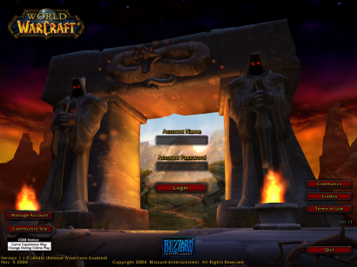
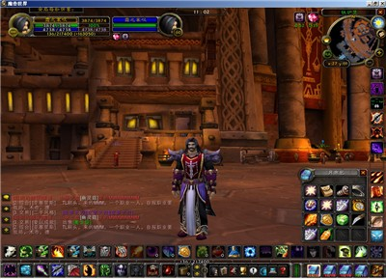

Slide 28



游戏中使用三张图片来表示一个按钮的不同状态

Slide 29
用户界面的形式
自然语言界面
自然语言比命令语言更符合使用者的语言习惯
但自然语言非常复杂，实现十分困难
典型的自然语言界面是语音输入
姿态识别界面
一种使用摄像机捕捉人的手势、眼神等肢体动作，进而控制计算机
另一种使用计算机的数据笔和三维鼠标作为输入

Slide 30
游戏软件的界面设计
“帝国时代”率先提出了前15分钟法则
一款成功的游戏,首先要保证在被安装电脑上存活15分钟以上
一款游戏要在如此短时间内吸引玩家，游戏界面设计是其中很重要的一环
游戏的界面设计与游戏的类型、整体风格联系十分紧密，但没有一个给定的原则
但游戏界面设计还是有一定规律可循：

Slide 31
游戏的界面清晰明了
没人愿意繁琐的设置步骤来设置游戏
对于操作复杂的游戏，提供教程或快速上手指南
游戏的界面与游戏整体风格相一致
游戏的界面设计中还应考虑国际化的需求
禁忌的文字、图片不要在游戏界面中出现
各国文字长度可能不一样，导致界面布局混乱

Slide 32
用户界面开发设计原则
一致性原则
设计时应该遵从一定的原则
比如office系列软件具有高度的一致性
提供出错反馈
避免莫名其妙地游戏崩溃
保持界面简洁
突出一些关键控件
提供帮助和向导功能
应该考虑到游戏可能被不同层次的玩家使用
减少用户记忆量
尽量在各种场合提醒玩家是软件人性化的要求

Slide 33
用户界面的软件开发过程
用户界面不是一个独立的开发过程，它总是与要开发的软件结合在一起
在开发一款软件时，不仅要致力于实现软件的基本功能，好要设计软件的用户界面
为了保证玩家通过界面成功地开始游戏，人机界面开发必须遵循一定的方法和流程
目前成熟的人机界面设计方法，基本都是在20世纪90年代中后期发展起来的
概括起来,在开发阶段,用户界面实现的内容包括：

Slide 34
初步建立界面模型
任务分析，根据任务的复杂性，分解任务动作，进行合理的人机分工，确定用户工作方式
向用户提供各类文档要求
确定界面。根据用户的特性、软件特性，确定最为合适的界面类型
屏幕显示和布局设计
进行艺术设计完善
帮助和出错信息设计
综合测试与评估

Slide 35
HUD
提问？
平视显示器( Heads Up Display )
起源于军事领域的技术
把一些重要的战术信息显示在正常观察方向的视野范围内，而同时又不会影响对于环境的注意，也不用总是转移视线去专门观察仪表板上的那些指针和数据
游戏借鉴了这个概念
把游戏相关的信息以类似HUD的方式显示在游戏画面上，让玩家可以随时了解那些最重要最直接相关的内容
Notes:
http://baike.baidu.com/view/1122312.htm
平视显示器（Head Up Display），以下简称HUD，是目前普遍运用在航空器上的飞行辅助仪器。平视的意思是指飞行员不需要低头就能够看到他需要的重要资讯。平视显示器最 早出现在军用飞机上，降低飞行员需要低头查看仪表的频率，避免注意力中断以及丧失对状态意识(Situation Awareness）的掌握。因为HUD的方便性以及能够提高飞行安全，民航机也纷纷跟进安装。部分汽车业者也以类似的装置作为行销的手段吸引顾客，不过 使用上并不广泛。 虽然HUD目前广泛的使用在各类军用飞机上，但是并非任何位於座舱前方的装置都是HUD，有些只是单纯的光学瞄准器而以。
抬头显示仪 风窗玻璃仪表显示，又叫平视显示系统，它可以吧重要的信息，映射在风窗玻璃上的全息半镜上，使驾驶员不必低头，就能看清重要的信息。这种显示系统，原是军 用战斗机上的显示系统，飞行员不必低头，就能在风窗上看到所需的重要信息。目前，一些高级汽车把它移植到汽车上来。 这种显示系统的优点是：1.驾驶员不必低头，就可以看到信息，从而避免分散对前方道路的注意力。2.驾驶员不必在观察观察远方的道路和近处的仪表之间调节 眼睛，可避免眼睛的疲劳。 总之，这种显示系统的作用是提高汽车的安全性。当然这种系统成本昂贵，目前还难以在汽车上普及．

Slide 36
HUD和菜单
玩家要获得游戏信息可以有别的方式
比如菜单
菜单有着专门的界面，可以容纳更大的信息量，但却不能和游戏画面同时出现
调出菜单意味着中断游戏流程
HUD则在提供必要的信息的同时完全避免了这个问题
Notes:
当然玩家要获得游戏信息可以有别的方式，比如菜单。菜单有着专门的界面，可以容纳更大的信息量，但却不能和游戏画面同时出现。调出菜单意味着中断游戏流程，HUD则在提供必要的信息的同时完全避免了这个问题。
FFX的菜单和行动状态下和战斗状态下的HUD，菜单提供了大量的信息，然而对于处在自由行动状态下的玩家而言，这些信息都不是立刻需要的。HUD之提供了最重要最基本的内容：当前场景的地图。切换到战斗状态下之后，HUD所提供的信息转变为那些只和战斗相关的部分。

Slide 37
不同游戏类型的HUD设计
虽然都是为了给玩家提供游戏相关的信息，菜单的目的是大而全，HUD的目的则是少而精
不同类型的游戏玩起来的重点不一样，HUD在提供的信息方面也有很大的差别
我们将按照游戏的类别，来看看各种游戏的HUD设计的模式和重点
Notes:
前面说了，虽然都是为了给玩家提供游戏相关的信息，菜单的目的是大而全，HUD的目的则是少而精。不同类型的游戏玩起来的重点不一样，HUD在提供的信息方面也有很大的差别。我们不妨按照游戏的类别，来看看各种游戏的HUD设计的模式和重点

Slide 38
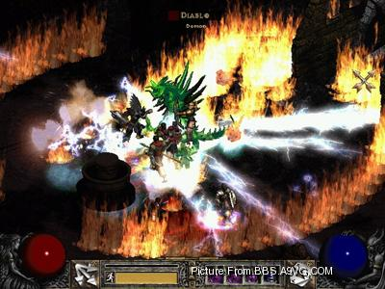
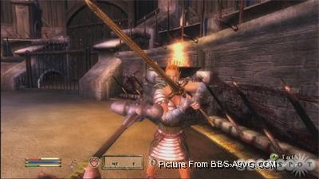
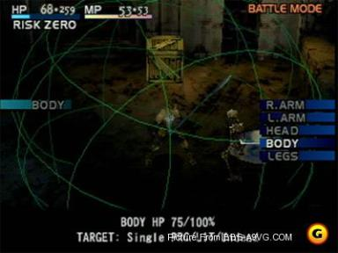
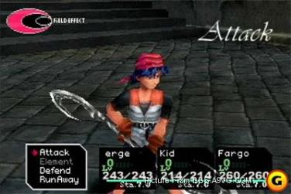
不同游戏类型的HUD设计
角色扮演游戏
Notes:
取决于游戏是否会在行动场景和战斗场景之间切换，角色扮演游戏的HUD设计会有所不同，关于行动的那一部分内容，比如地图和方向指示之类的信息可能会被单 独分列出来。但总体上角色扮演游戏的HUD信息量基本是一致的：玩家的生命，魔法，行动力，状态（或者其它因游戏而异的内容）等等的数值，玩家可以“一 键”接触到的物品魔法等等东西，如果物品和魔法的内容很复杂，那么一般都会把全面调节的功能交给菜单来完成。比如预设快捷键和菜单光标位置记忆功能就是这 样的目的，把菜单中全面而细微的调节能力中，挑选出一些最重要的，放到HUD上来，共玩家选择使用。

Slide 39
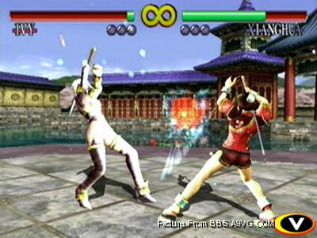
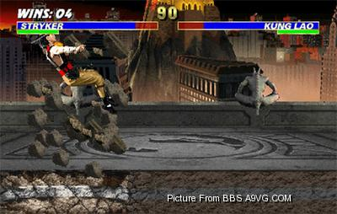
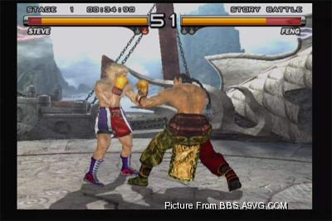
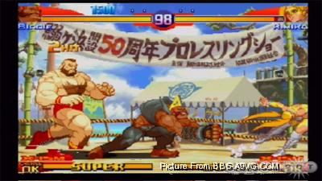
不同游戏类型的HUD设计
格斗游戏
Notes:
无论格斗游戏系统本身怎么进化，从2D变到3D，格斗游戏的HUD总是保持着自己一贯的特色。格斗游戏的HUD大多分成两个部分：第一，对战斗数据的统 计，第二，对战斗中精彩场面的描述。前者就是那些显眼的血槽，还包括时间，局数计分。后者则是对于连击之类的精彩动作的积分等等信息。其中血槽这个东西是 游戏HUD设计上一个很有讨论价值的东西，下面我们在HUD的进化过程和进化方向这两个内容上都会再提到它。

Slide 40
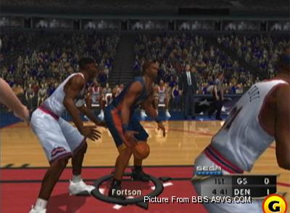
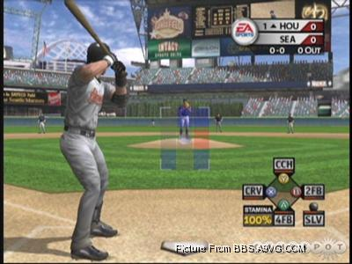
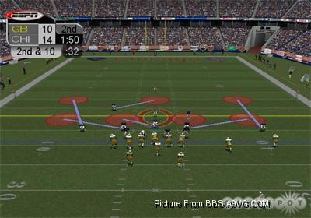
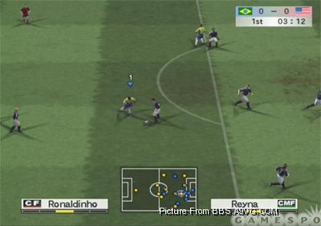
不同游戏类型的HUD设计
体
育
游
戏
Notes:
体育类游戏在设计HUD的问题上有着天然的两个参考坐标系：电视转播画面和球队的战术分析图。游戏的HUD结合了这两者，即体现出了电视转播画面的现场 感，也做出了战术分析图那样的清晰感，让玩家尽可能的在有身临其境的感觉的同时也对比赛局面有着清晰的了解。实际上体育类游戏的HUD设计作的是如此的 好，以至于最近以来，很多体育项目的电视转播画面开始学习这类游戏的HUD设计，往画面上添加一些即时的比赛信息和战术分析。比如我在看橄榄球比赛的时候 就明显有这样的感觉，电视直播画面上会有一些线条和指示，把每次攻守的策略和进展都明确的表示出来，对于水平有限的我而言，去体育场看的时候，当然气氛那 是不能比的，但对于比赛本身的了解却要差了一个档次。

Slide 41
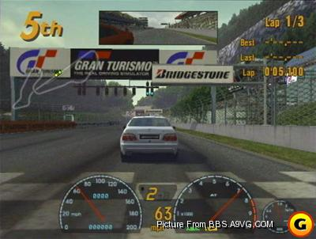
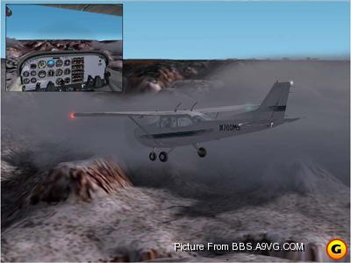
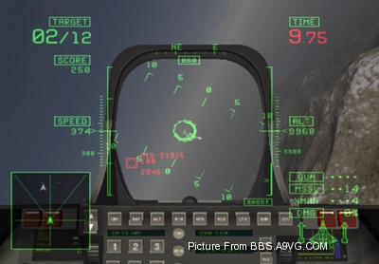
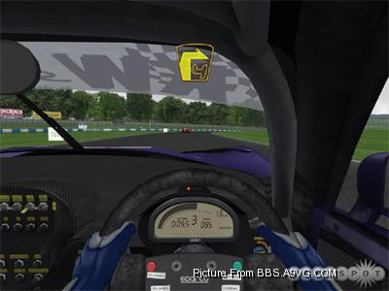
不同游戏类型的HUD设计
驾
驶
模
拟
类
游
戏
Notes:
这类游戏所要模仿的对象就是HUD这个概念的来源的地方，所以驾驶模拟类游戏HUD设计的原则也就变得非常简单而直接：尽可能的去重现模拟对象的原始 HUD就可以了。当然根据游戏模拟真实的程度不同，再现真实HUD设计的程度也有所区别。HUD的设计始终存在一个如何抽取最重要的信息提示玩家的问题， 过于仿真的游戏HUD设计将大量的信息不加选择的堆在玩家面前。对于游戏本身“模拟”这个概念而言，是好事，但对于像通过这些游戏来体验现实生活中不可能 接触到的东西这个目的而言，高度的仿真模拟往往会成为上手的障碍。游戏毕竟是游戏，游戏的HUD如何在仿真模拟和抽象表现上把握平衡，是这类游戏的一个突 出问题。

Slide 42
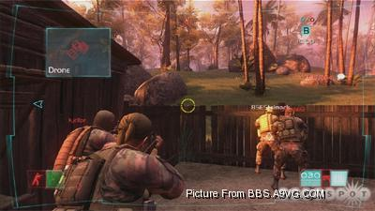
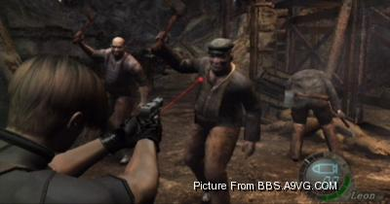
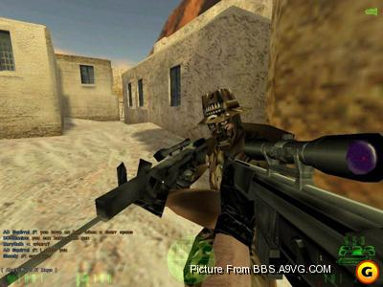
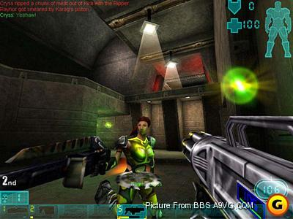
不同游戏类型的HUD设计
动
作
射
击
类
游
戏
Notes:
射击类游戏的HUD通常都包括了玩家的状态，玩家的武器状态，地图，以及目标指示这四个方面。第三人称的射击游戏或者团队策略类射击游戏在HUD设计上和 传统的第一人称射击游戏区别也不是很大，重点同样在这些要素上。HUD的引入给所有的射击类游戏，无论游戏本身的背景设定是在什么样的时代，都带来了一定 的科幻未来的要素。真实的战斗中，对于战场情况的把握从来都是很大的挑战，不断进步的单兵信息化装备正是力求解决这些问题。射击类游戏通过HUD的引入超 前的解决了这个问题。就目前而言，感觉做的最好的射击类游戏HUD恰恰就是一些未来题材的射击游戏，等下在HUD进化中我们会看到例子。

Slide 43
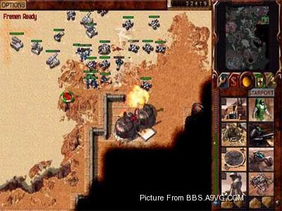
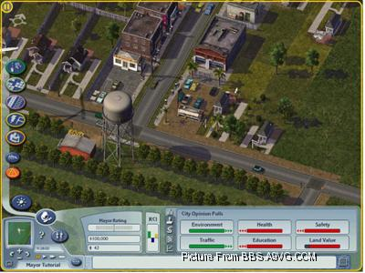
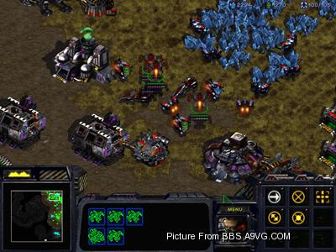
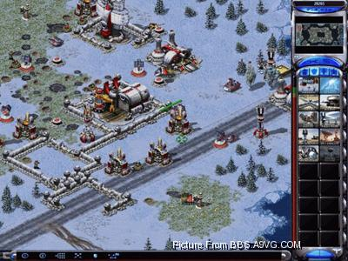
不同游戏类型的HUD设计
策
略
类
游
戏
Notes:
最为复杂的一类游戏HUD，事实上在这类游戏里面HUD和菜单往往难以截然区分。因为玩家几乎每时每刻都需要确实的掌握整个游戏空间里大量单位的行动。 HUD是简化了的菜单，但在很多的策略类游戏上，简化只是一个美好的愿望，游戏本身的复杂程度和玩家的“上帝”视角导致了这类游戏必然随时都有大量的信息 反馈和大量的命令等待输入。策略类游戏的HUD如此的复杂，以至于在控制器键位相对较少的游戏主机上，这类游戏的流行程度始终达不到PC上同类游戏的流行 度。游戏本身机制导致的复杂HUD设计应该是这类游戏受众群体局限性产生的原因之一。

Slide 44
不同游戏类型的HUD设计
其它类型的游戏
比如平台游戏，益智游戏等等
在HUD设计上感觉并没有什么特别的地方
它们的HUD只要能清晰的交代出游戏人物（如果有的话）的状态和游戏的进展程度（得分之类的信息）就可以了

Slide 45
HUD进化过程
HUD的设计随着游戏的进步，也一直在不断的演变，进化
通过格斗游戏的血槽和动作射击游戏的HUD，看看HUD设计思路的进化。
Notes:
HUD的设计随着游戏的进步，也一直在不断的演变，进化。上面在整理各种游戏类型的HUD的时候，我们留下了两个例子，一个是格斗游戏的血槽，一个是动作射击游戏的HUD。现在我们就从这两个例子延伸开去，看看HUD设计思路的进化。

Slide 46
血槽
血槽是一个聪明的，却也是不得已而为之的设计
把HUD融入游戏画面本身
通过游戏人物动作，表情，伤害等等细节的描绘，来取代原来一个抽象的血槽的作用
削弱HUD要素有两个主要的原因 ：
第一，玩家对于游戏信息的需求是有限的
第二个目的在于增加游戏的真实程度
Notes:
血槽是一个聪明的，然而也是不得已而为之的设计。格斗会对人造成累计性的伤害，随着伤害的加重，人的行动能力会下降，这会导致两个后果：战斗能力下降，以 及到了一定程度后彻底丧失战斗能力宣告失败。前者是一个量变的过程，后者则是一个质变的程度。血槽之模拟了后者，而完全忽略了前者。
当然我并不是要去否定血槽这种设计，游戏毕竟是游戏，格斗游戏因为血槽的引入在脱离了真实的同时也得到了自己的独特的游戏性。但有些格斗类游戏对于真实性 有着格外的爱好，比如拳击游戏，摔跤游戏，尤其是当这些游戏和真实的人物，赛事联系起来之后，玩家更希望游戏从机制上变得更加现实一些，伤害能够在肢体细 节上体现出来，血槽这种HUD设计显然无法达成这个目的了。而即使在其他纯粹的格斗游戏中，也有着伤害细化的潜力，或许，一种全新的格斗游戏就会从此诞 生。
于是以FN3为代表的一些新格斗类游戏终于将血槽这个东西抛弃，把HUD融入游戏画面本身，通过游戏人物动作，表情，伤害等等细节的描绘，来取代原来一个 抽象的血槽的作用。游戏的临场感和玩家的投入感立刻得到了很好的提升。同样，现在的一些动作射击游戏也在逐步的取消血槽的设计，取而代之的是只在受伤达到 一定程度之后，才用特殊的HUD信息，比如血红的屏幕，来提醒玩家自己已经处在相当危险的境地了。血槽为代表的HUD在这些例子中，都在进化过程中被削弱 了。
削弱HUD要素有两个主要的原因：第一，玩家对于游戏信息的需求是有限的。从菜单简化到HUD体现了这一点，然而即使是经过大大简化的HUD，即使它显示 的信息都是很重要的，但依然可能是只有在一定情况下才是重要的。比如还是上面提到的血槽，很多时候在动作射击游戏里，玩家不会因为一点点地受伤就急着去躲 避或者吃药，伤害在累加到一定程度之前，对于玩家而言就是个多余信息。既然这样，何不干脆取消线性变化着的血槽，转而只在受伤达到一定程度之后才告诉玩家 呢？几乎是有人物的游戏就必然会有HP，MP这样的数据，总会有这样的信息显示在HUD上。然而，并不是在游戏的每一个地点游戏的每一分钟，玩家都处在战 斗状态。很多时候玩家需要安静下来，解密。冒险游戏，平台动作游戏在这方面表现的就很明显，于是越来越多的游戏开始把HUD设计成只在一定情况下出现，降 低本来就很少的HUD对于游戏画面篇幅的占用，比如在战神里面。
削弱HUD的第二个目的在于增加游戏的真实程度。有些游戏的HUD存在是必然的，有现实依据的，比如角色扮演游戏就是系统设计的必然，而赛车游戏的HUD 是现实的反映。而有些的HUD存在则是完全的为了游戏服务，比如在二战题材的射击游戏里出现信息丰富的HUD，从技术上来说这是不可能的，不真实的（出现 在GRAW里面就没有问题）。在玩家扮演一个拳击手参加拳击比赛的时候靠HUD上的血槽来了解对方的身体状态也是不真实的。如果游戏设计上想在真实这个方 面走得更远，就必须把HUD所表现的抽象的信息放回游戏画面本身里面去，让玩家和真实生活中的人物一样，通过对游戏事件和画面细节的观察来提取所需要的信 息。
提到这个问题就不得不说一说生化危机这个游戏。生化危机对于血槽这个HUD有着很好的处理方式，那就是让人物在不同的受伤情况下有不一样的行动动作，一眼 就能看出来游戏人物是不是很危险需要吃草药了，还是虽然中了几枪但不碍大事。在一些射击游戏中，准心这个重要的HUD元素被理所当然的做成一个孤立的圆圈 或者十字放在屏幕中央，谁都知道你在真实的战斗中拿着一把枪是不可能看到这个准心的，完全是为了玩家方便而加入HUD中的。然而出于游戏的考虑，我们也不 希望系统完全取消这个准心，于是我们看到有些游戏很聪明的通过枪的激光瞄准来指示准心位置，这就要真实很多，HUD上那个抽象的准心不见了，取而代之的是 具有真实性的游戏画面要素，提供着相同的信息。当然，要做到这些需要相应的技术支持，当游戏机的多边形还不能把一个人的五个指头都分开的时候，期望设计出 可以通过游戏画面细节取代HUD抽象信息表达的游戏系统是不可能的。现在，游戏设计者们多多少少有了这样的硬件条件。

Slide 47
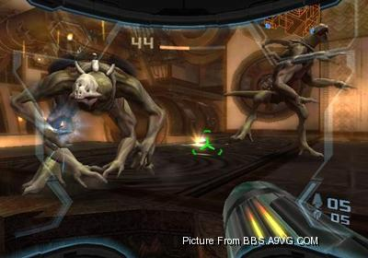
动作射击游戏的HUD
无论游戏设计者怎么简化HUD内容，怎么把字体变小，怎么安排内容的布局，这些HUD信息始终都给人一种游离在游戏画面主题以外的感觉
强化HUD，把HUD提升到和游戏的气氛，和游戏的机制紧密相连的地步
Notes:
这两个游戏有一个共同点，那就是，游戏人物在游戏世界观的设定下，都是确确实实的戴着一个本身就是HUD的头盔或者显示设备的。这样一来HUD的界面就被 很好的统一到了游戏内容当中。在许许多多的FPS游戏上，无论游戏设计者怎么简化HUD内容，怎么把字体变小，怎么安排内容的布局，这些HUD信息始终都 还是给人一种游离在游戏画面主题以外的感觉，唯独在银河战士里，这个头盔感觉的HUD和游戏的气氛，和游戏人物的装备都配合得天衣无缝，许多战场信息的抽 象化表现也有了游戏设定上的依据。GRAW则更是做的完美，HUD以真实再现高级士兵单兵作战系统的方式，把战场的信息一览无余的表现在玩家的眼前。而且 这是一个团队策略射击游戏，作为控制小队行动的玩家而言，在这样的高度上全盘掌握游戏进程也是合情合理的。Cross-Cam的射击更是通过HUD来影响 到了游戏的方式和乐趣，所以我个人一直以为GRAW在XO上面的两作是次世代游戏如何合理利用机能影响游戏系统和游戏乐趣的设计典范（当然还有其它原 因）。
这样的例子可以看成是上面削弱HUD的对立面：强化HUD，把HUD提升到和游戏的气氛，和游戏的机制紧密相连的地步。其实这么做的目的和上面在某些游戏类型中削弱HUD是一样的，都是为了更好的模拟真实。赛车游戏的HUD走向也是一个不断被强化的例子。
赛车游戏为了加强真实感，开始大量的引入驾驶室视角。在这个视角下，所有的HUD信息都被整合到了赛车本身的仪表板上，后视镜也不再抽象，变成了实实在在 的镜子，你需要抬头或者扭头去看。然而强化不止于此，微软赛车游戏Forza在赛车类游戏HUD设计上走出了更超前的一步，游戏可以随时把车辆的各种物理 指标以HUD的形式表现在游戏画面上。这不仅仅是以往其它赛车游戏提供的一些方向盘，油门，刹车，耗油之类的信息，而是包括了轮胎，悬挂，损伤，重心等等 许许多多细节的内容，这些内容都在游戏强大的物理引擎支持下随着赛事的进行不断的刷新。如此出色的HUD设计相信可以给Forza系列带来更加深入的游戏 乐趣。

Slide 48
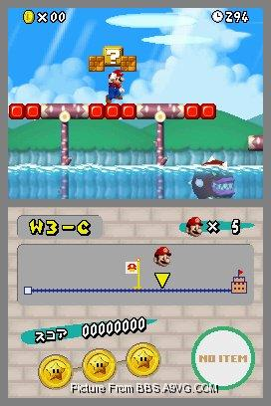
HUD进化方向
第一，将HUD要素从视觉往听觉转移
第二，双屏

Slide 49
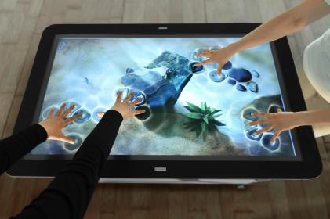
交互硬件简介
多点触控
2007年，该技术开始进入主流的应用。目前，很多的智能手机、平板电脑等设备都配备了多点触控屏幕，利用多点触控技术开发的游戏也越来越多。

Slide 50
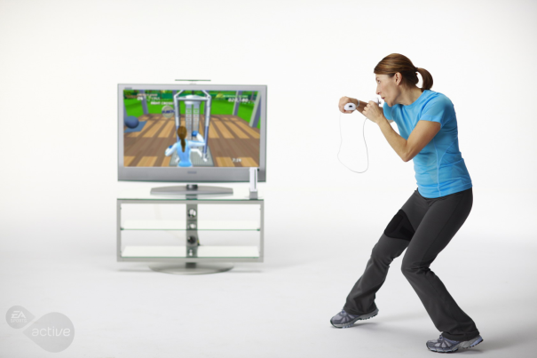
Wii 遥控器

Slide 51
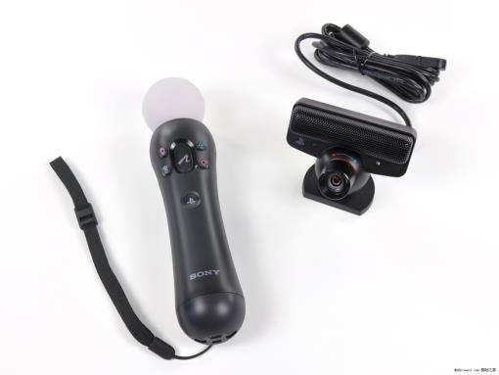
PlayStation Move

Slide 52
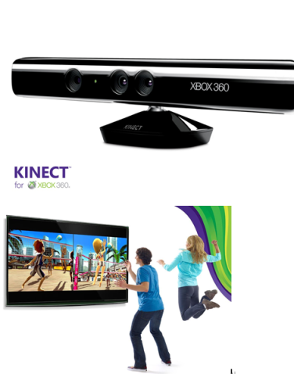
Microsoft Kinect

Slide 53
参考资料
电子工业出版社，计算机游戏程序设计
游戏HUD的进化：http://www.yxbns.com/oldschool/hud/hud.htm

